Slide 1
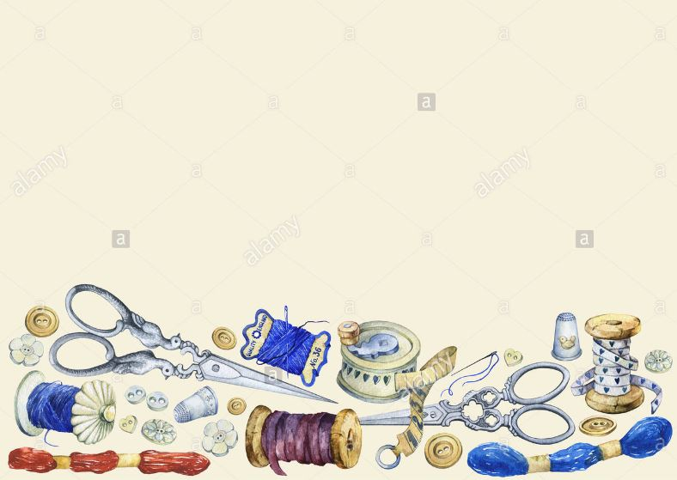

TRƯỜNG CAO ĐẲNG LÝ TỰ TRỌNG TP.HỒ CHÍ MINH
KHOA CÔNG NGHỆ MAY-THỜI TRANG
MAY TRANG PHỤC I

Slide 2
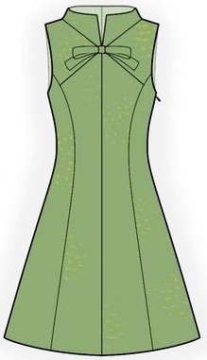
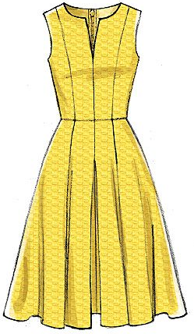
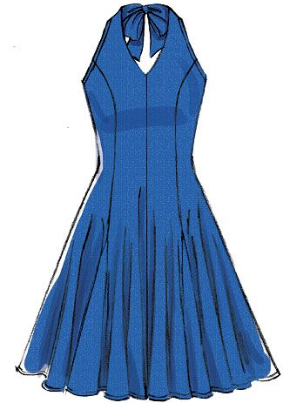


Slide 3




CHƯƠNG 14: MAY ĐẦM TÁM MẢNH
I.Mục tiêu:
Về kiến thức:
Sinh viên phát biểu được quy trình may đầm tám mảnh
Phân tích được những hư hỏng và biện pháp phòng ngừa.
Về kỹ năng:
Sinh viên có khả năng may được đầm tám mảnh đúng quy trình, đúng thông số kích thước, đúng yêu cầu kỹ thuật
Về thái độ:
Phát huy kỹ năng may đầm tám mảnh vào thực tiễn sản xuất
Sinh viên có thái độ bảo vệ và giữ gìn máy móc.

Slide 4

CHƯƠNG 14: MAY ĐẦM TÁM MẢNH
II.đều kiện cho trước:
1. Đồ dùng và phương tiện dạy học:
Vật liệu
Dụng cụ
Thiết bị
Thực hiện
  1.2 mét vải khổ 1.2m
  Chỉ may
  Phấn may
  0.2 mét keo mỏng
  Kéo cắt vải
  Kim may tay
  Thước
  Kim may máy
  Thuyền suốt
  Kéo bấm
  Máy may
  Bàn ủi
  May hoàn thành 1 sản phẩm đầm tám mảnh.

Slide 5

CHƯƠNG 14: MAY ĐẦM TÁM MẢNH
2.Mô tả phẳng
Mặt trước
Mặt sau
Đầm có thân chia thành tám mảnh : Bốn mảnh mặt trước và bốn mảnh mặt sau
Dây kéo sau lưng, cổ vuông và không có tay.

Slide 6
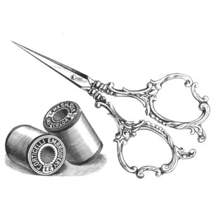
CHƯƠNG 14: MAY ĐẦM TÁM MẢNH
III. Phương pháp tiến hành:
1.Cấu trúc chi tiết bán thành phẩm:
Thân trước giữa x2
1
1
1
1
1
Thân trước sườn x2
1
Thân sau giữa x2
Thân sau sườn x2
1
1
Nẹp cổ sau x2
1
Nẹp cổ trước x1
1
Nẹp cổ sau x2
1
1
Thân trước giữa x2
Thân trước sườn x2
1
1
Thân sau giữa x2
Thân sau sườn x2
1
1
1
1
1
1
1
Nẹp cổ trước x1
1
1
1
1
1
1
1
2
2
2
2

Slide 7
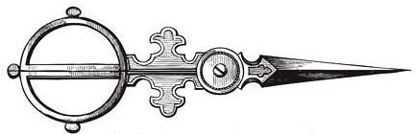

CHƯƠNG 14: MAY ĐẦM TÁM MẢNH
III. Phương pháp tiến hành:
2.Sơ đồ cắt vải:
Thân trước giữa
Dài :1.8cm
Thân trước sườn
Thân sau giữa
Thân sau sườn
Nẹp cổ trước
Thân sau sườn
Thân sau giữa
Thân trước sườn
Nẹp cổ sau
Thân trước giữa
Khổ vải: 1.6cm

Slide 8

CHƯƠNG 14: MAY ĐẦM TÁM MẢNH
III. Phương pháp tiến hành:
2.Sơ đồ cắt vải:
Thân trước giữa
Thân trước sườn
Thân sau giữa
Nẹp cổ trước
Thân sau sườn
Nẹp cổ sau
Thân trước sườn
Thân sau sườn
Thân trước giữa
Khổ vải: 1.2cm
Thân sau giữa
Dài : 2cm

Slide 9

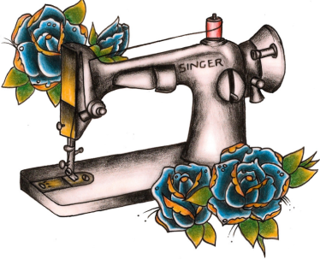
CHƯƠNG 14: MAY ĐẦM TÁM MẢNH
III. Phương pháp tiến hành:
3. Qui trình may:
Bước công việc | Hướng dẫn thực hiện | Yêu cầu kỹ thuật
Bước1: May ráp decoupe thân trước, thân sau
-So trùng các dấu bấm, may cách mép 1cm, ủi rẽ.
-Đường may cách đều mép, không nhăn, bai giãn.
Bước 2: May nối nẹp cổ liền tay thân trước và thân sau
-May cách mép 1cm, ủi rẽ.
-Đường may thẳng đều.
Bước 3: May sườn vai
-May cách mép 1cm, ủi rẽ.
-Đường may êm phẳng không nhăn.
Bước 4: May nẹp vào cổ áo và vòng nách tay.
-Thực hiện quy trình may viền dẹp
-Đường may thẳng đều.
Bước 5: Lộn nẹp ra bề mặt, ủi.
-Lộn qua đường sườn vai, ủi.
-Vòng cổ, vòng nách tròn đều, phải êm phẳng không nhăn rút, bai giãn.
Bước 6: May 1 đoạn sóng lưng thân sau
-May cách mép 1cm, may từ đuôi dây kéo đến lai đầm
-Đường may thẳng đều.

Slide 10
CHƯƠNG 14: MAY ĐẦM TÁM MẢNH
III. Phương pháp tiến hành:
3. Qui trình may:
Bước công việc | Hướng dẫn thực hiện | Yêu cầu kỹ thuật
Bước 7: Tra dây kéo vào thân
-Thực hiện quy trình tra dây kéo giọt nước.
-Đường tra dây kéo phải kín, êm, không bị nhăn, hở.
Bước 8: May lộn 2 đầu nẹp
-Thực hiện quy trình may lộn 2 đầu nẹp.
-Hai đầu nẹp phải bằng nhau êm phẳng.
Bước 9: May sườn nẹp liền sườn thân.
-May cách mép 1cm, ủi rẽ.
-Đường may êm phẳng không nhăn.
Bước 10: May đính nẹp cổ liền tay vào sườn thân
-May lọt khe ở sườn
-Đường may lọt khe không nhìn thấy.
Bước 11: May lai áo đầm
-May bản lai 2cm
-Đường may đều, đẹp.
Bước 12: Vệ sinh công nghiệp, ủi thành phẩm.
-Cắt chỉ, kiểm tra,
-Ủi thành phẩm.
-Vệ sinh sạch phấn, chỉ
-Ủi phẳng sắc nét

Slide 11
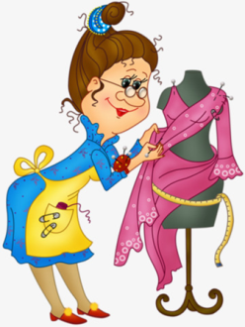
CHƯƠNG 14: MAY ĐẦM TÁM MẢNH
IV. Nguyên nhân hư hỏng và biện pháp phòng ngừa:
Hiện tượng | Nguyên nhân hư hỏng | Biện pháp phòng ngừa
1.Đường may sườn thân không thẳng bị cầm.
Khi may không kéo thẳng vải
Khi may phải kéo thẳng vải
2.Hai đầu nẹp trên cổ sau không bằng nhau.
Không lấy dấu khi may lộn hai đầu nẹp.
Phải lấy dấu khi may lộn hai đầu nẹp.
3.Nẹp vòng cổ, vòng nách không tròn điều, không êm, nhăn.
Thực hiện chưa đúng quy trình may viền dẹp
Thực hiện đúng quy trình may viền dẹp
4.Đường tra dây kéo hở, bị nhăn.
Do không ủi dây kéo, không may sát chân vịt, kéo căng dây kéo khi may.
Ửi dây kéo, may sát chân vịt, kéo căng vải khi may.
5.Lai không điều bị vặn.
Lấy dấu lai không chính xác
May lai không cách đều mép.
Lấy dấu lai chính xác
May lai cách đều mép.

Slide 12

TÓM TẮT QUY TRÌNH MAY
Bước1: May ráp decoupe thân trước, thân sau
Bước 2: May nối nẹp cổ liền tay thân trước và thân sau
Bước 3: May sườn vai
Bước 4: May nẹp vào cổ áo và vòng nách tay.
Bước 5: Lộn nẹp ra bề mặt, ủi.
Bước 6: May 1 đoạn sóng lưng thân sau
Bước 7: Tra dây kéo vào thân
Bước 8: May lộn 2 đầu nẹp
Bước 9: May sườn nẹp liền sườn thân.
Bước 10: May đính nẹp cổ liền tay vào sườn thân
Bước 11: May lai áo đầm
Bước 12: Vệ sinh công nghiệp, ủi thành phẩm.

Slide 13


Cảm ơn quý thầy cô đã lắng nghe

